Slide 1
PROMachine -
Práctica 3
Grupo:
Flor Debhora Escobar Pedraza
Jose Antonio Padial Molina
José Jiménez Cazorla

Slide 2
Índice
Plan de entregas
Arquitectura de la información
Wireflow
Bocetos
Prototipo

Slide 3
Plan de entregas

Slide 4
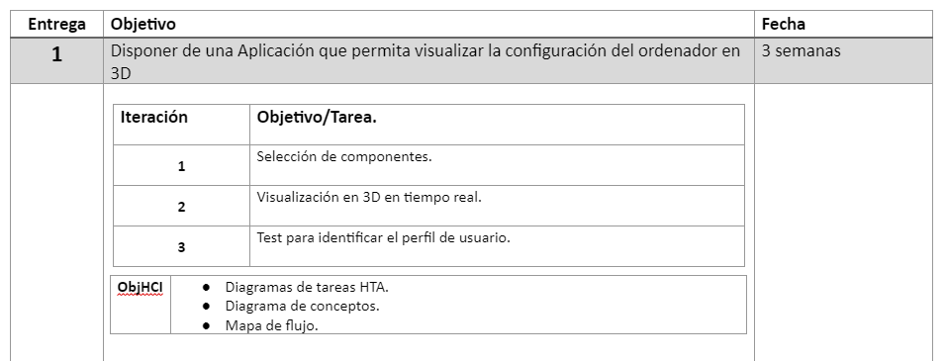

Slide 5
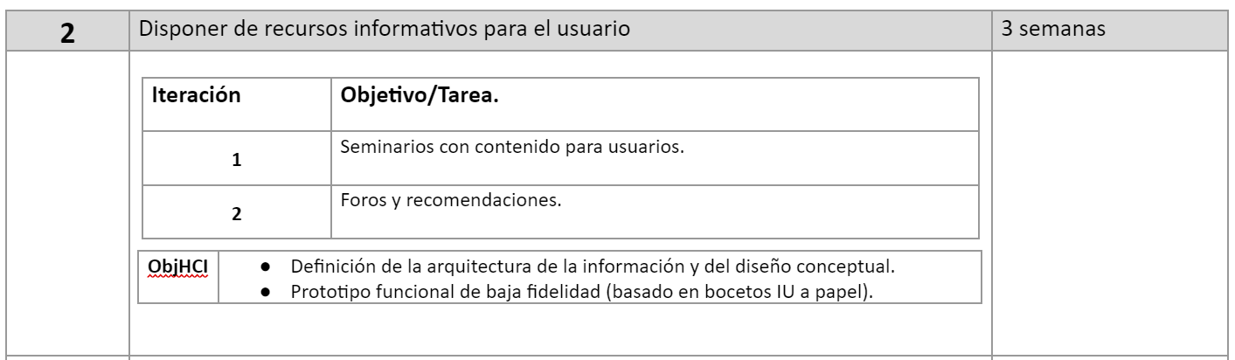

Slide 6
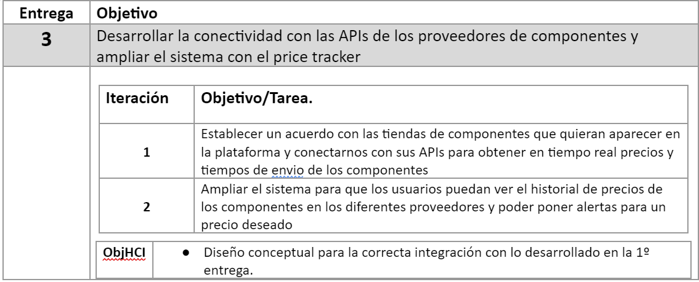

Slide 7
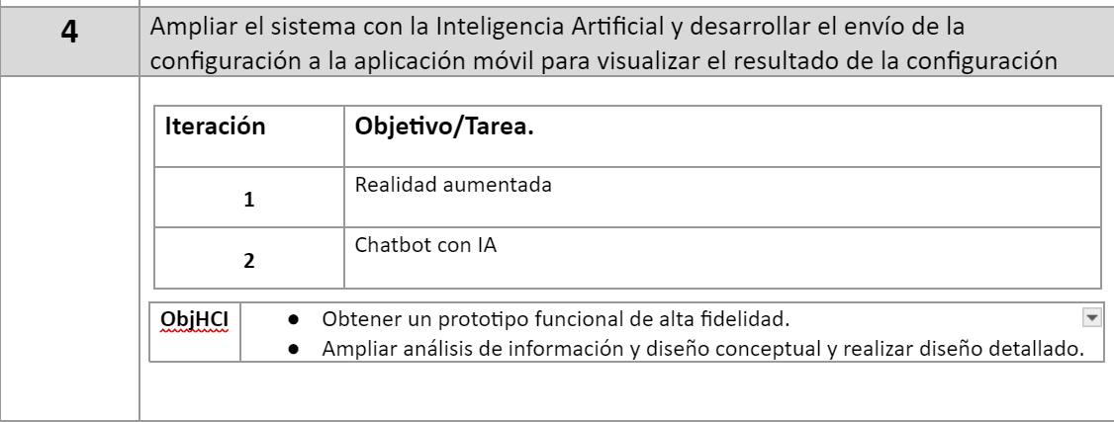

Slide 8
Arquitectura de la Información

Slide 9
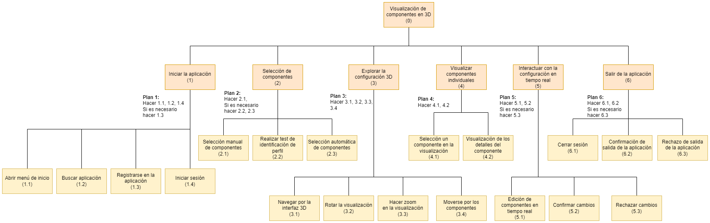
Diagrama HTA - Visualización de Componentes en 3D

Slide 10
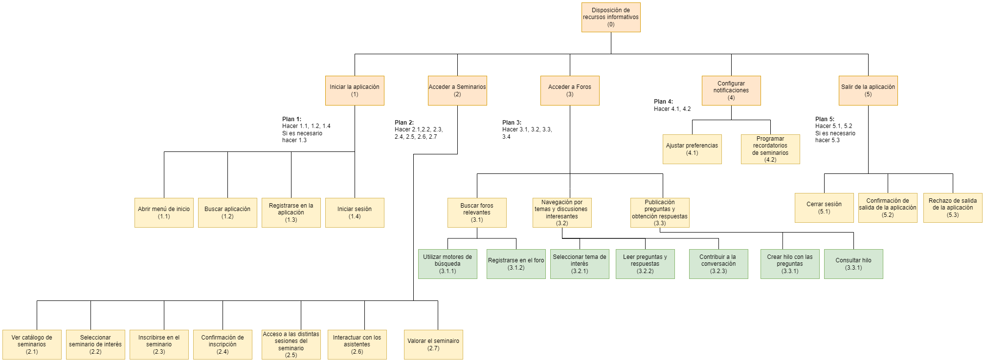
Diagrama HTA - Disposición de recursos informativos

Slide 11
Análisis AI
Sistemas de organización
Esquemas: Exactos(cronológicos: configuraciones, posts, comentarios), Ambiguos (Por temas, por tareas).
Estructura: Secuencial (Construir mi PC, Test).
Sistemas de navegación
Ámbito: Global, local, contextual.
Herramientas: Tablas, Visitas guiadas.

Slide 12
Análisis AI
Sistemas de Búsqueda
Elemento conocido: Búsqueda de componentes en los foros por el nombre, búsqueda de seminarios por nombre.
De existencia: Seminarios por autor, reviews de componentes.
Por exploración: Posts destacados, Configuraciones top.
Avanzado.
Etiquetado
Icono Chat.
5 estrellas: reviews.

Slide 13
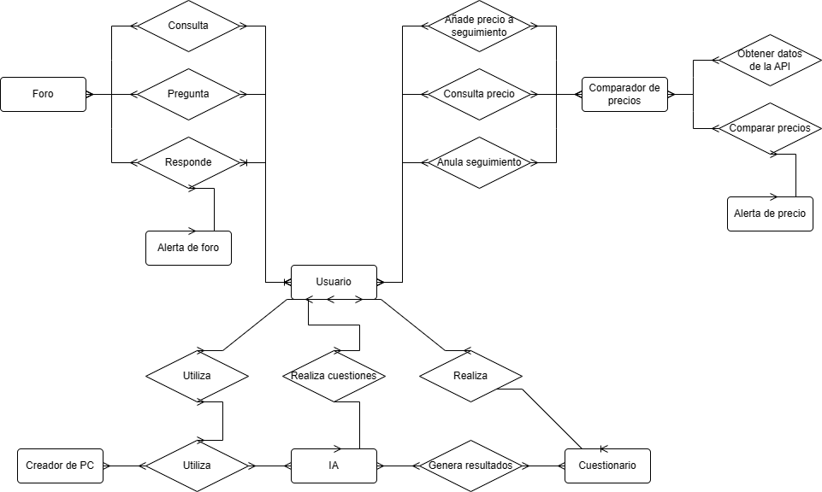
Diagrama de conceptos

Slide 14
Wireflow

Slide 15
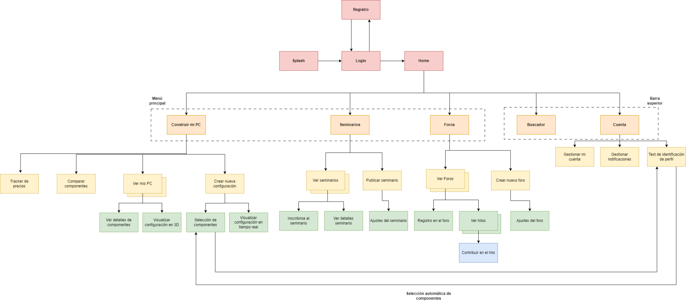
Wireflow

Slide 16
Bocetos y Prototipo

